Slide 1



TOÁN
2
Notes:
Tác giả bộ ppt Toán + TV2: Phan Thị Linh – Đà Nẵng
Sđt lh: 0916.604.268
+ Zalo: 0916.604.268
+ Facebook cá nhân: https://www.facebook.com/nhilinh.phan/
+ Nhóm chia sẻ tài liệu: https://www.facebook.com/groups/443096903751589
Hãy liên hệ chính chủ sản phẩm để được hỗ trợ và đồng hành trong suốt năm học nhé!

Slide 2
Khởi động

Slide 3
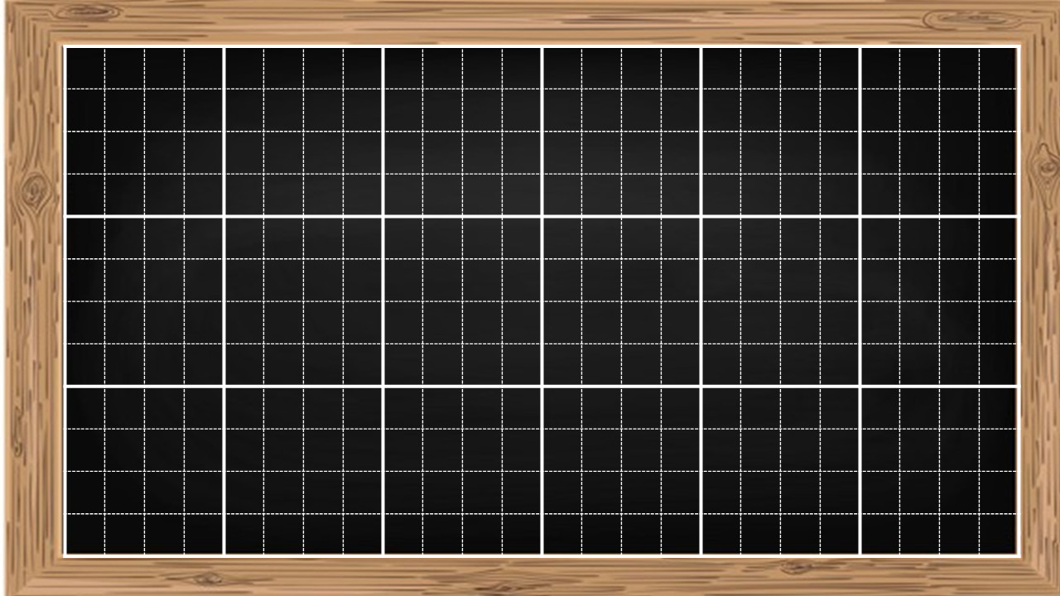
Đội A
Đội B
362
961
–
–
36
514
?
?
3
2
6
4
4
7
Notes:
Thi 2 đội đặt tính nhanh và cẩn thận

Slide 4
CHỦ ĐỀ 12: PHÉP CỘNG, PHÉP TRỪ
TRONG PHẠM VI 1 000
BÀI 62: PHÉP TRỪ (có nhớ)
TRONG PHẠM VI 1 000
Notes:
Tác giả bộ ppt Toán + TV2: Phan Thị Linh – Đà Nẵng
Sđt lh: 0916.604.268
+ Zalo: 0916.604.268
+ Facebook cá nhân: https://www.facebook.com/nhilinh.phan/
+ Nhóm chia sẻ tài liệu: https://www.facebook.com/groups/443096903751589
Hãy liên hệ chính chủ sản phẩm để được hỗ trợ và đồng hành trong suốt năm học nhé!

Slide 5

S/92
Notes:
Tác giả bộ ppt Toán + TV2: Phan Thị Linh – Đà Nẵng
Sđt lh: 0916.604.268
+ Zalo: 0916.604.268
+ Facebook cá nhân: https://www.facebook.com/nhilinh.phan/
+ Nhóm chia sẻ tài liệu: https://www.facebook.com/groups/443096903751589
Hãy liên hệ chính chủ sản phẩm để được hỗ trợ và đồng hành trong suốt năm học nhé!

Slide 6
1
Tính (theo mẫu).
a)
457
285
247
251
7 trừ 5 bằng 2, viết 2.
5 không trừ được 8 lấy 15 trừ 8 bằng 7,
viết 7 nhớ 1.
4 trừ 1 bằng 3, 3 trừ 2 bằng 1, viết 1.
–
–
1
7
2
b)
608
315
–

Slide 7
1
Tính (theo mẫu).
a)
b)
427
251
608
315
–
–
2
9
3
1
7
6

Slide 8



2
Số?
Số bị trừ | 482 | 354 | 772 | 530
Số trừ | 135 | 190 | 391 | 60
Hiệu | 347 | 164 | 381 | 470

Slide 9
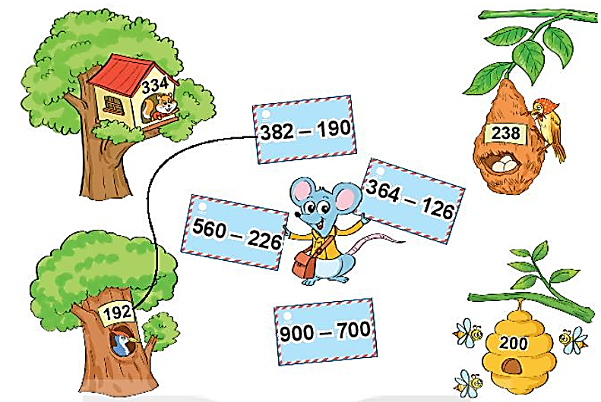
3
Tìm địa chỉ cho mỗi bức thư.
2
1
3
Notes:
Click vào các số để ra đáp án ngẫu nhiên

Slide 10
3
Đầu năm, một công ty có 205 người đang làm việc. Đến cuối năm, công ty có 12 người nghỉ việc. Hỏi cuối năm, công ty đó còn lại bao nhiêu người đang làm việc?
Tóm tắt:
Người đang làm việc : 205 người
Người nghỉ việc : 12 người
Công ty còn lại : … người đang làm việc?
Notes:
Click vào các hòm để hòm di chuyển

Slide 11

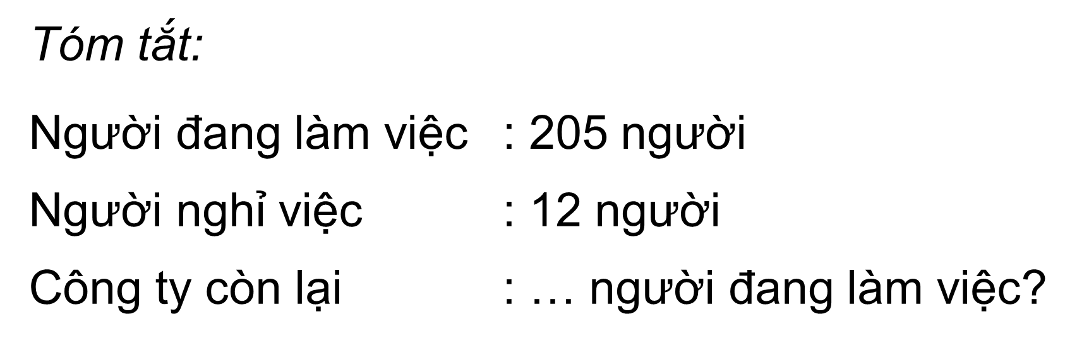
4.
Bài giải
CŪg Ǉy đó cŜ số wgưƟ đang làm νμİc là:
205 – 12 = 193 (wgưƟ)
Đáp số: 193 wgưƟ.
Notes:
GV linh động khi HS có lời giải khác phù hợp
Giúp HS chủ động lùi ô cân đối là đc, k nên máy móc về việc lùi mấy ô, nó sẽ làm HS máy móc trong cs và học tập (đây là theo quan điểm người soạn)

Slide 12
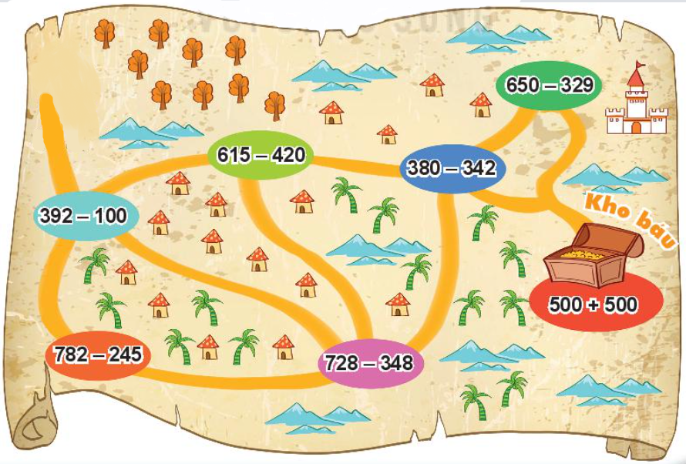

5
292 537 380 38 1000
Trong tấm bản đồ, Rô-bốt đi qua các phép tính có thứ tự như sau:
321
38
195
Tìm đường Rô-bốt đi. Rô-bốt có đến được kho báu không?
292
1 000
537
380
Notes:
Click vào các số để ra đáp án ngẫu nhiên

Slide 13
Dặn dò
Notes:
Tác giả bộ ppt Toán + TV2: Phan Thị Linh – Đà Nẵng
Sđt lh: 0916.604.268
+ Zalo: 0916.604.268
+ Facebook cá nhân: https://www.facebook.com/nhilinh.phan/
+ Nhóm chia sẻ tài liệu: https://www.facebook.com/groups/443096903751589
Hãy liên hệ chính chủ sản phẩm để được hỗ trợ và đồng hành trong suốt năm học nhé!

